Slide 1
T.C. BAŞBAKANLIK
VAKIFLAR GENEL MÜDÜRLÜĞÜ
GAZİANTEP VAKIFLAR BÖLGE MÜDÜRLÜĞÜ
2018 YILI I. DÖNEM
İL KOORDİNASYON KURULU TOPLANTISI
24 Ekim 2017

Slide 2
GAZANTEP VAKIFLAR BÖLGE MÜDÜRLÜĞÜ
TOPLAM PROJE SAYISI : 9
TOPLAM PROJE TUTARI : 18.674.923,64 TL
ÖNCEKİ YILLAR HARCAMASI : 1.095.525,16 TL
2017 YILI ÖDENEĞİ : 12.567.571,33 TL
DÖNEM SONU YAPILAN HARCAMA : 2.512.216,42 TL
PARASAL GERÇEKLEŞTİRME : %39, 22

Slide 3
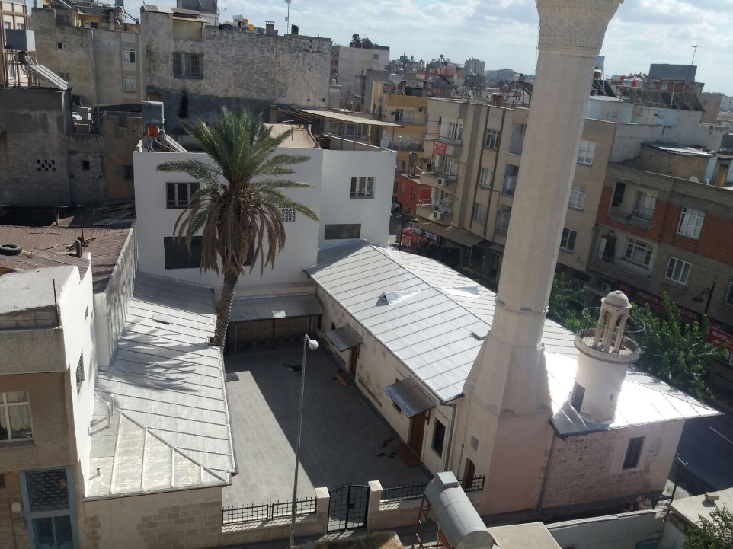
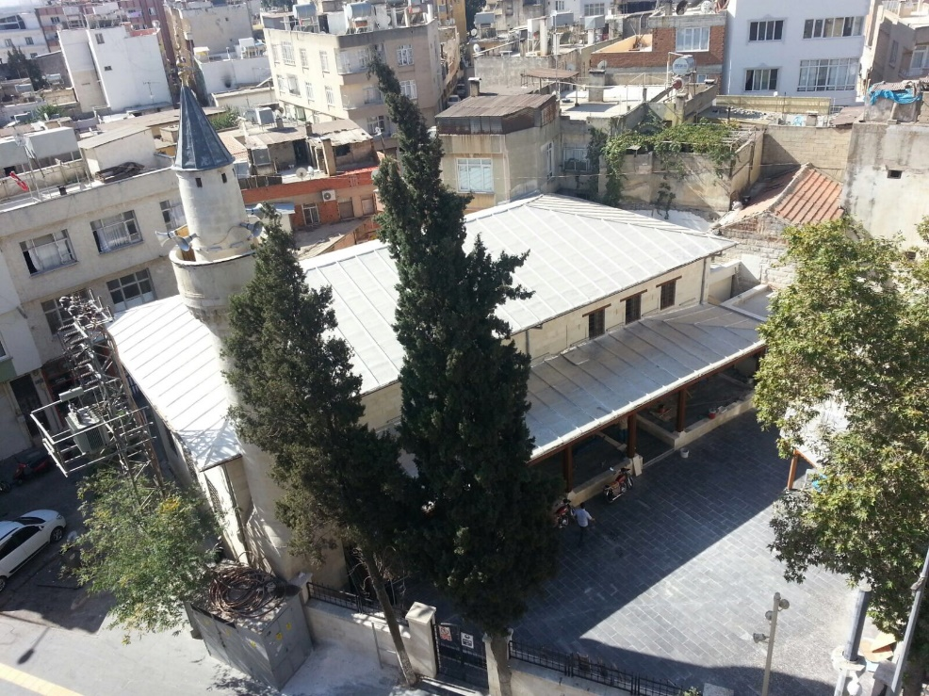
GAZANTEP VAKIFLAR BÖLGE MÜDÜRLÜĞÜ
Kör İmam Camii
Murtaza Camii
Proje Tutarı: 660.594,28 TL
Önceki Yıllar Harcaması: -
2017 Yılı Ödeneği: 660.594,28 TL
Proje Hakkın Kısa Öz Bilgi: Onarımı tamamlanarak ibadete açılmıştır.
Proje Tutarı: 1.544.251,82 TL
Önceki Yıllar Harcaması : -
2017 Yılı Ödeneği: 617.700,73 TL
Proje Hakkın Kısa Öz Bilgi: Onarımı Tamamlanmıştır.

Slide 4
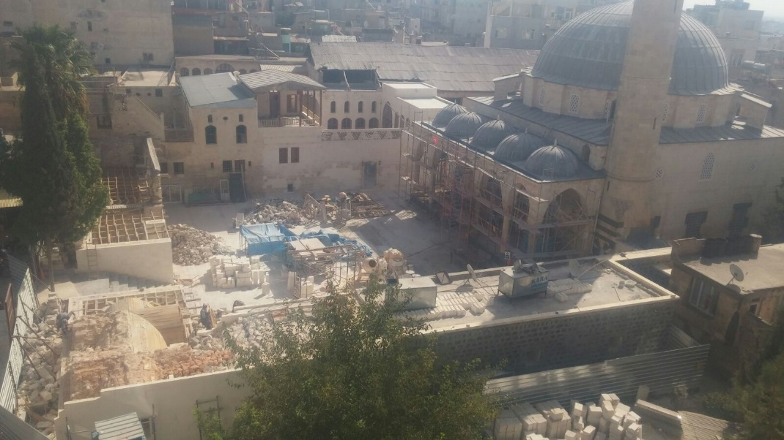
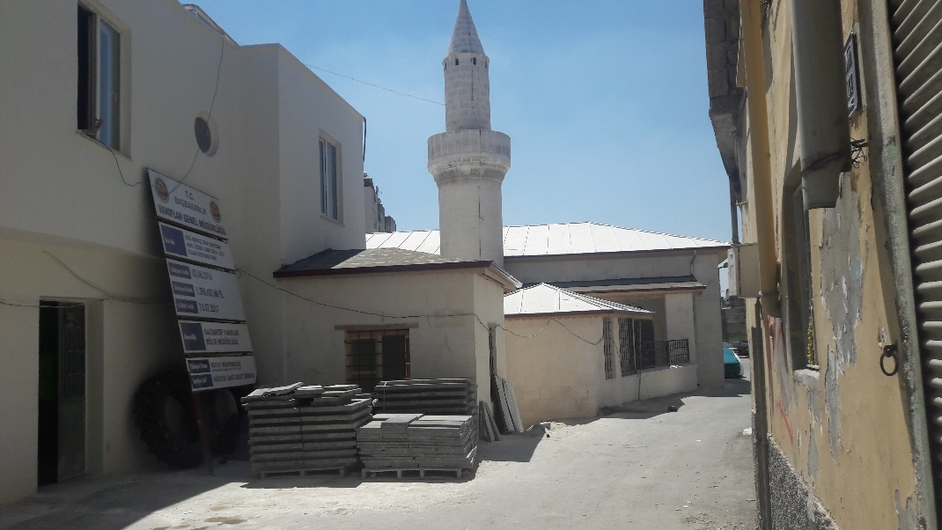
GAZANTEP VAKIFLAR BÖLGE MÜDÜRLÜĞÜ
Canpolat Paşa Külliyesindeki Tekke Camii ve Türbesi
Şeyh Suveydan (Hacı Özbek) Camii
Proje Tutarı: 3.583.141,05 TL
Önceki Yıllar Harcaması : 849.971,28 TL
2017 Yılı Ödeneği: 2.149.884,63 TL
Proje Hakkın Kısa Öz Bilgi: Onarımı Devam Etmektedir.
Proje Tutarı: 1.640.709,59 TL
Önceki Yıllar Harcaması: -
2017 Yılı Ödeneği: 656.283,84 TL
Proje Hakkın Kısa Öz Bilgi: Onarımı Tamamlanmıştır.

Slide 5
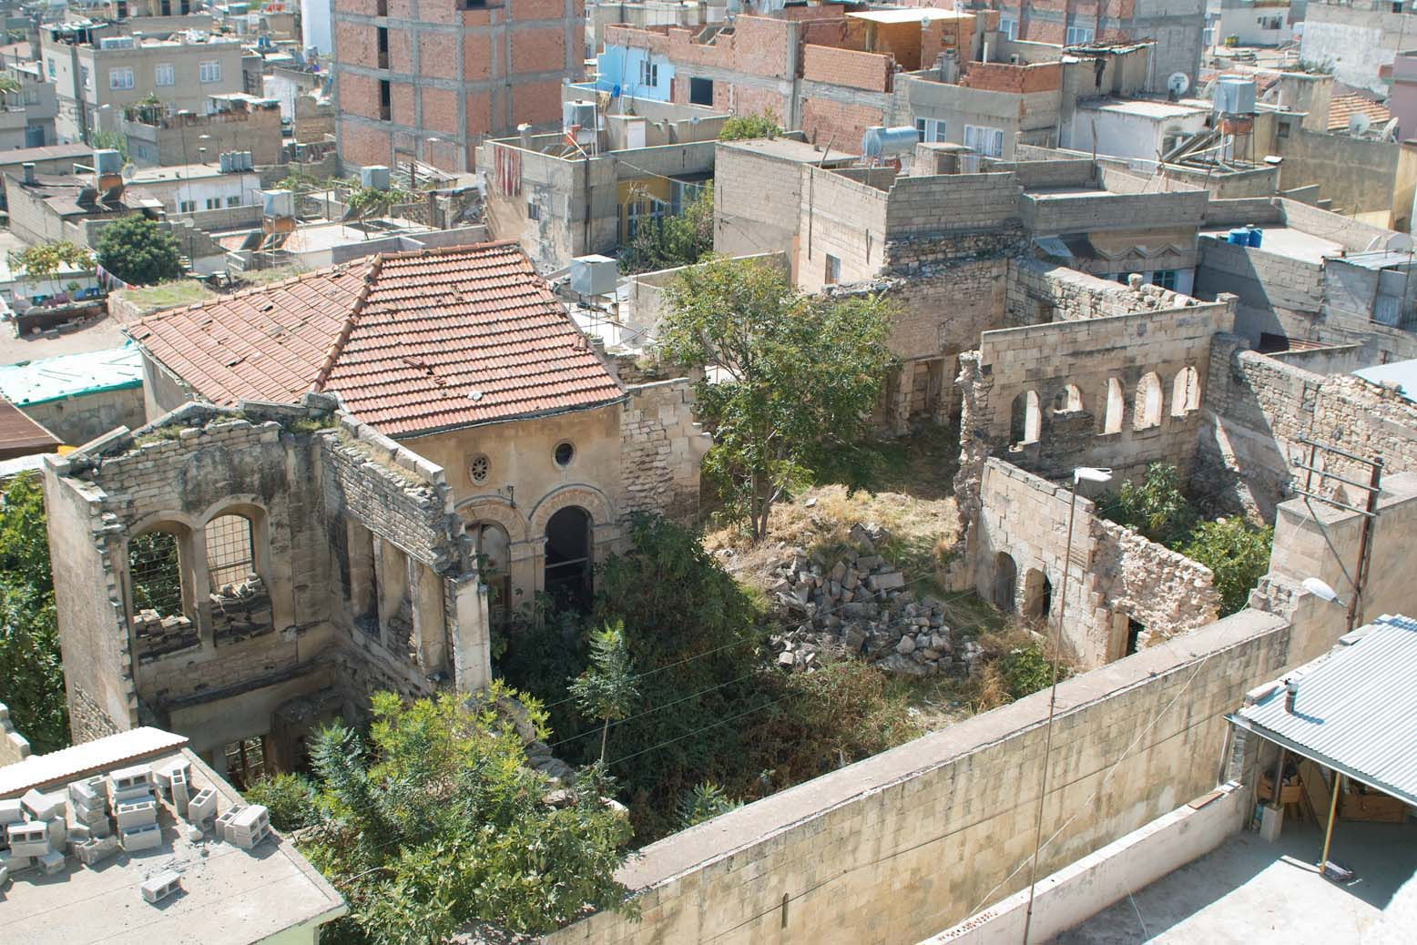
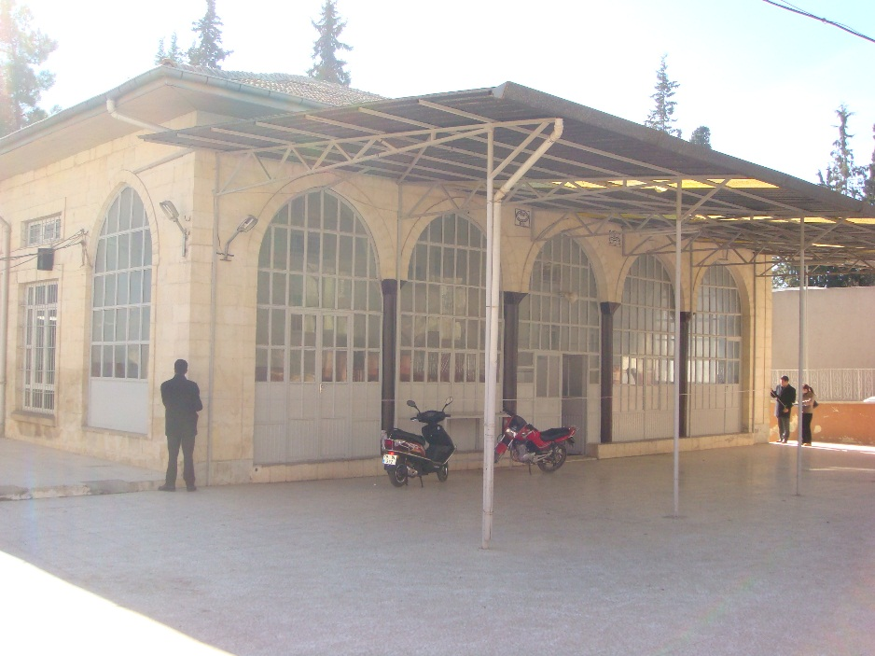
GAZANTEP VAKIFLAR BÖLGE MÜDÜRLÜĞÜ
Havra
Çekmeceli Camii
Proje Tutarı: 3.500.000,00 TL
Önceki Yıllar Harcaması: -
2017 Yılı Ödeneği: 1.500.000,00 TL
Proje Hakkın Kısa Öz Bilgi: Yaklaşık Maliyet Çalışmaları Devam Etmektedir.
Proje Tutarı: 3.500.000,00 TL
Önceki Yıllar Harcaması: -
2017 Yılı Ödeneği: 1.750.000,00 TL
Proje Hakkın Kısa Öz Bilgi: Onarımı Devam Etmektedir.

Slide 6
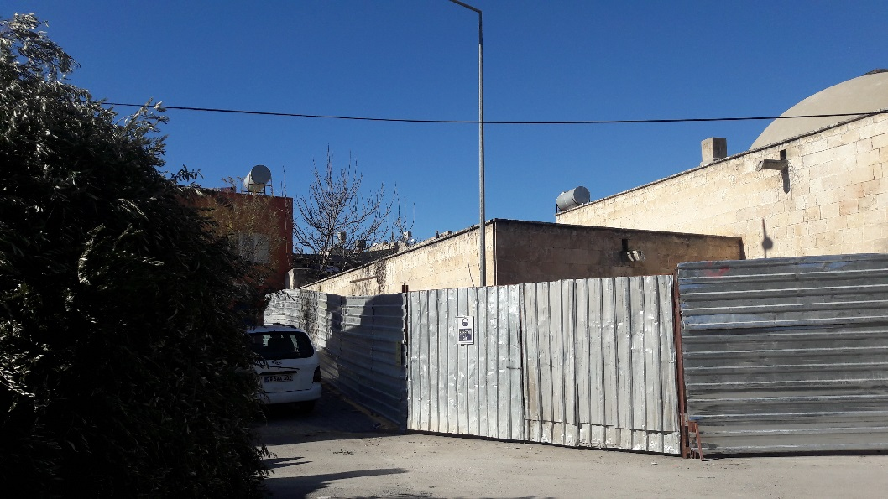
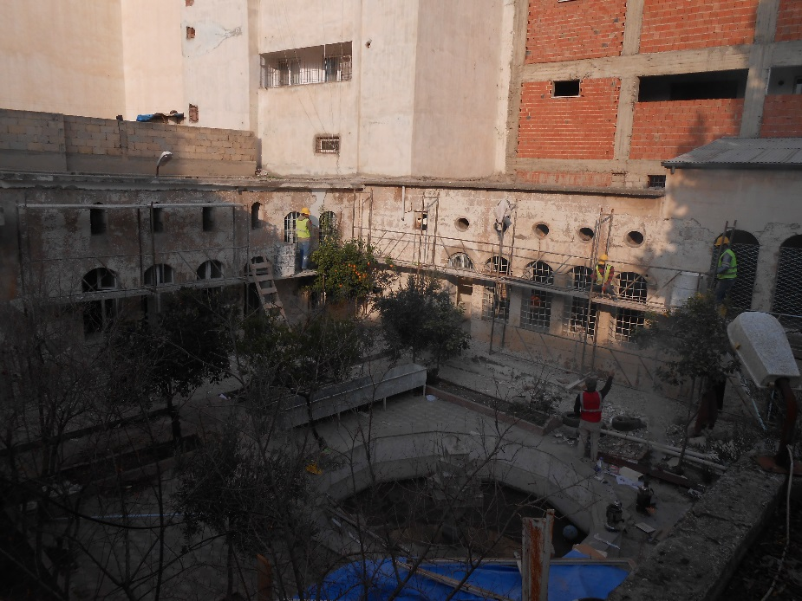
GAZANTEP VAKIFLAR BÖLGE MÜDÜRLÜĞÜ
Toğlu Hamamı
Geleneksel ev
Proje Tutarı: 488.990,74 TL
Önceki Yıllar Harcaması: -
2017 Yılı Ödeneği: 488.990,74 TL
Proje Hakkın Kısa Öz Bilgi: Onarımı Devam Etmektedir.
Proje Tutarı: 2.257.236,16 TL
Önceki Yıllar Harcaması: -
2017 Yılı Ödeneği: 1.500.000,00 TL
Proje Hakkın Kısa Öz Bilgi: Onarımı Devam Etmektedir.

Slide 7
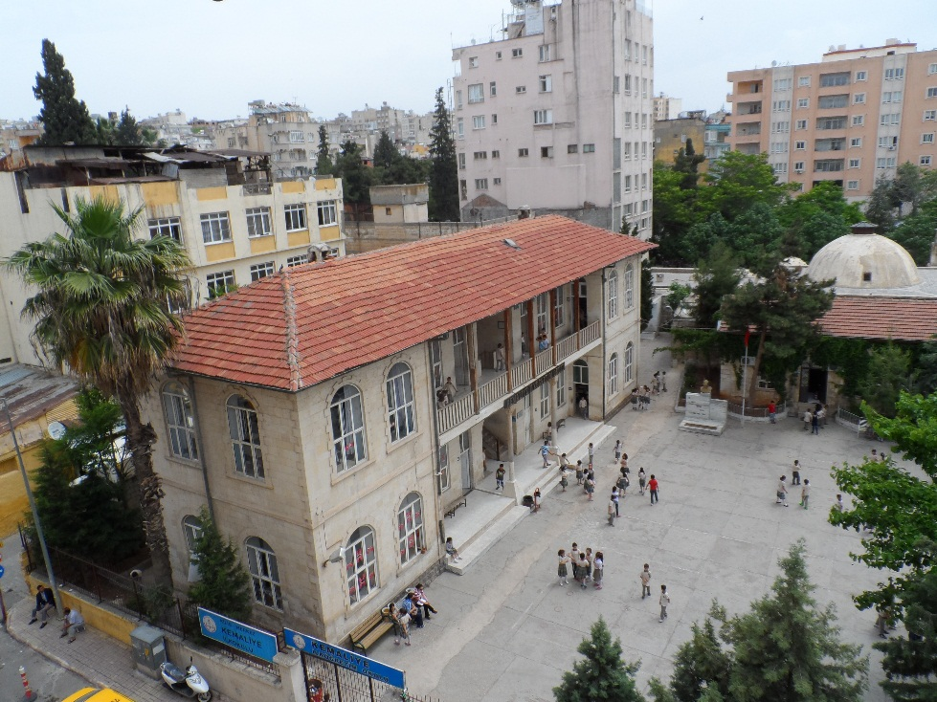
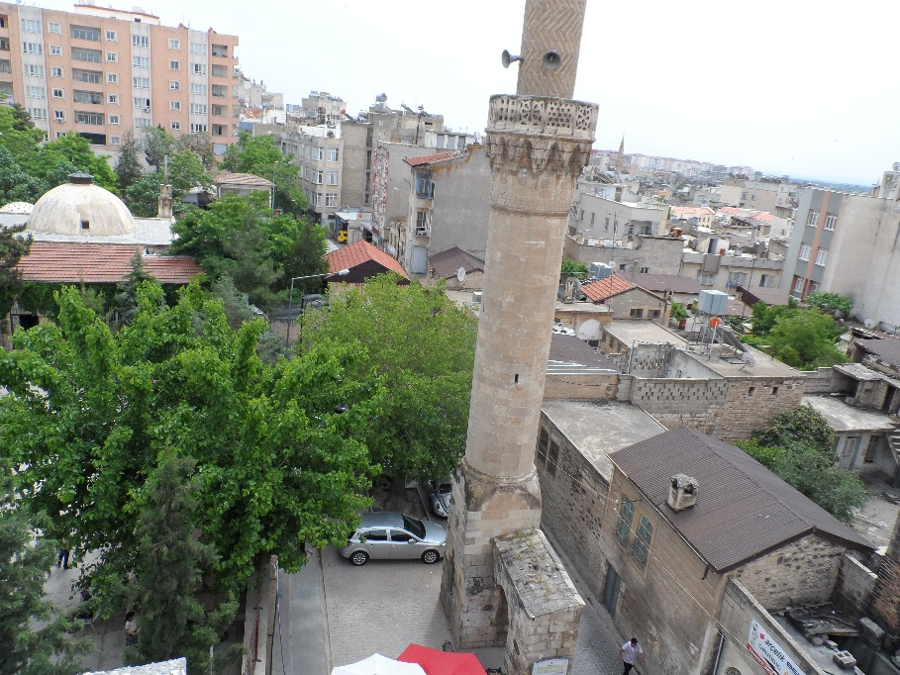
GAZANTEP VAKIFLAR BÖLGE MÜDÜRLÜĞÜ
Kemaliye Okulu ve Mehmet Paşa Camii
Proje Tutarı: 1.500.000,00 TL
Önceki Yıllar Harcaması : -
2017 Yılı Ödeneği: 1.500.000,00 TL
Proje Hakkın Kısa Öz Bilgi: Projelerin Hazırlanmasının ardından Yaklaşık Maliyet Çalışmalarına Başlanılacaktır .

Slide 8
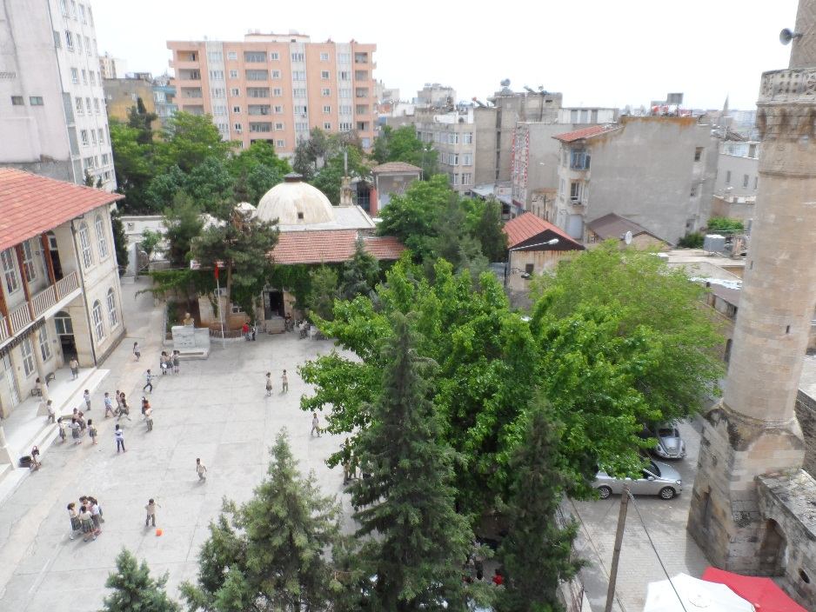
GAZANTEP VAKIFLAR BÖLGE MÜDÜRLÜĞÜ
Çekmeceli Camii Röleve, Restitüsyon ve Restorasyon Projeleri Çizimi
Kemaliye Okulu ve Mehmet Paşa Camii Röleve, Restitüsyon ve Restorasyon Projeleri Çizimi
Proje Tutarı: 69.000,00 TL
Önceki Yıllar Harcaması:40.836,99 TL
2017 Yılı Ödeneği: -
Proje Hakkın Kısa Öz Bilgi: Proje Hazırlama İşi Devam Etmektedir.
Proje Tutarı: 119.000,00 TL
Önceki Yıllar Harcaması: -
2017 Yılı Ödeneği: -
Proje Hakkın Kısa Öz Bilgi: Proje Hazırlama İşi Devam Etmektedir.

Slide 9
ARZ EDERİM
GAZANTEP VAKIFLAR BÖLGE MÜDÜRLÜĞÜ

